Slide 1

飞机大战
居然

Slide 2

python方向
>web开发
>爬虫开发
>运维开发
>数据挖掘
>人工智能

Slide 3
python发展
>全球编程语言排行榜前3
https://baijiahao.baidu.com/s?id=1576668229232901467&wfr=spider&for=pc
Web领域
  挤占php市场份额
  创业公司优先选择python作为开发语言
  大数据
  APP浪潮已过，数据金矿掘金
  互联网公司均有数据分析创造价值的诉求
  金融领域高频量化交易井喷
  人工智能
  专用细分领域机器人快速成长实现商用化
  风投资金大量注入该领域，酝酿下个出万亿市值的公司
  5年后专用领域机器人并购整合，造出通用机器人

Slide 4
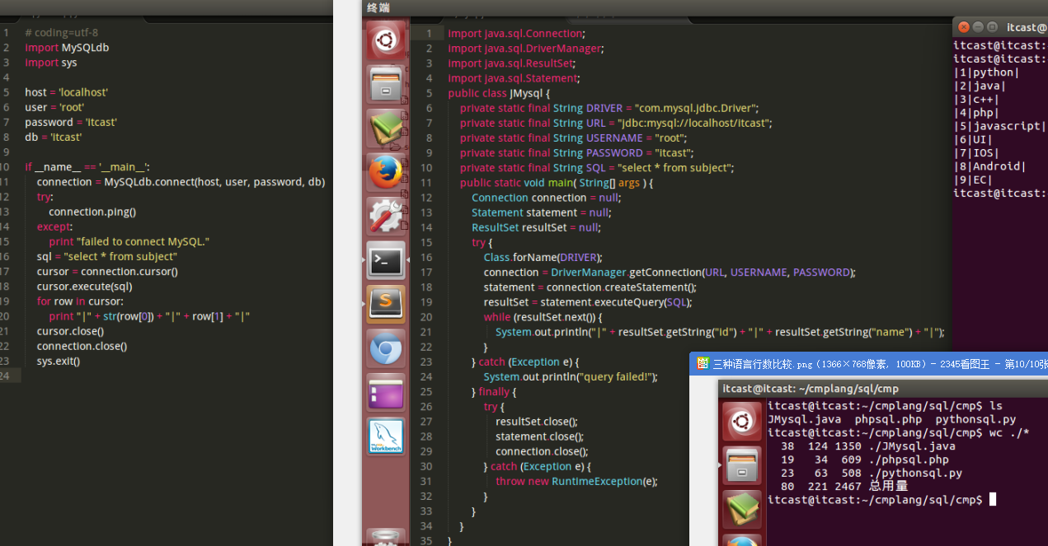
python与其他语言对比

Slide 5
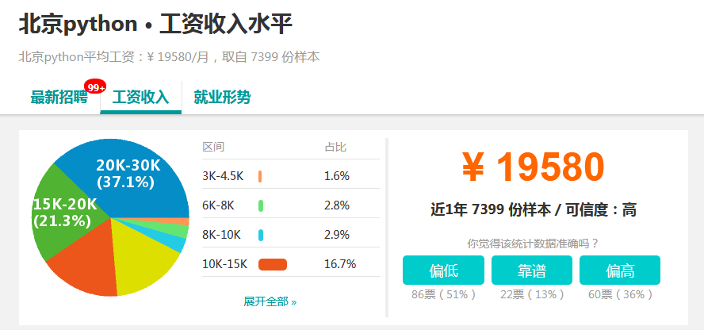
python薪资

Slide 6
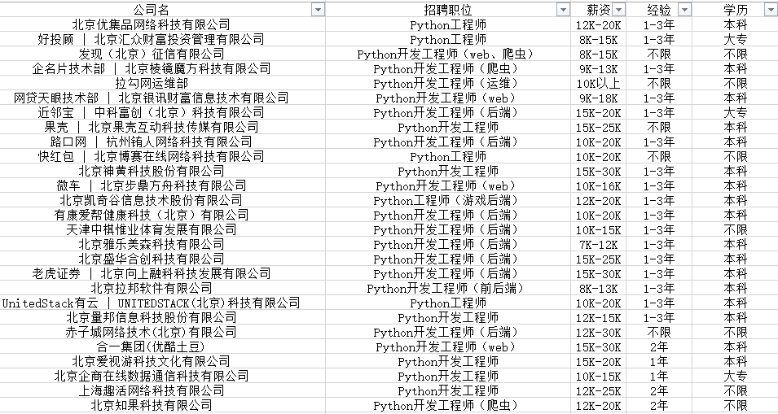
python岗位

Slide 7
Flask框架
Flask 是一个 web 框架。也就是说 Flask 为你提供工具，库和技术来允许你构建一个 web 应用程序

Slide 8



window

Slide 9


